Slide 1
Trò chơi

Slide 2
Câu hỏi 1
Câu hỏi 2
Câu hỏi 3

Slide 3
Câu hỏi 1
Kết quả của phép tính: 6 282 : 2 = ?
A. 4 141
B. 3 141
C. 3 641

Slide 4
Câu hỏi 2
Tính: 6 000 : 2 = ………
3 000

Slide 5
Câu hỏi 3
Điền dấu: >, <, =
4 000 : 4….. 200 x 5
=

Slide 6
Binh ...Boong...
Binh ...Boong...

Slide 7
1
Tính giá trị của biểu thức:
a) (2 000 + 7 015) : 3
c) 2 515 : (1 + 4)
b) (102 + 901) x 7
d) 705 x (8 - 2)

Slide 8
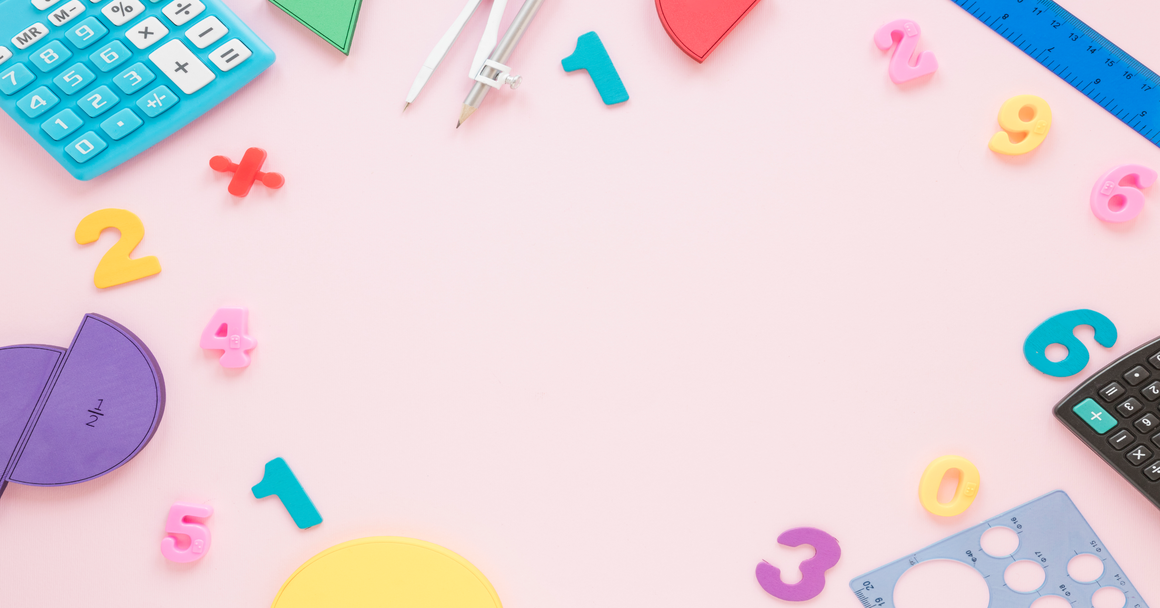
Một tàu chở 7 863 thùng hàng. Người ta dỡ xuống một số thùng hàng thì số thùng hàng còn lại bằng số thùng hàng ban đầu giảm đi 3 lần. Hỏi trên tàu còn lại bao nhiêu thùng hàng?
2
Tóm tắt:
? thùng

Slide 9
3
Số?
Trường Tiểu học Liên Bạt có 1 025 học sinh. Trong giờ múa hát tập thể, cứ 5 học sinh tạo thành một nhóm.
Trường đó có nhóm múa.
?

Slide 10
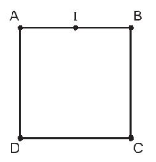
4
Số?
Người ta xây một bức tường thành bao quanh một khu đất có dạng hình vuông ABCD.
Mỗi cạnh dài 2 324 bước chân.
a) Bức tường thành dài 9 296 bước chân.
b) Người ta xây một chòi canh gác ở trung điểm I của cạnh AB.
Đoạn AI dài 1 162 bước chân.
?
?

Slide 11
Bài toán: Lan mua 4 chiếc bút chì màu xanh và 3 chiếc bút chì màu vàng cùng loại. Biết mỗi chiếc bút có giá 4 000 đồng. Hỏi Lan mua bút hết tất cả bao nhiêu tiền?

Slide 13
Tạm biệt và hẹn gặp lại!

